Slide 12
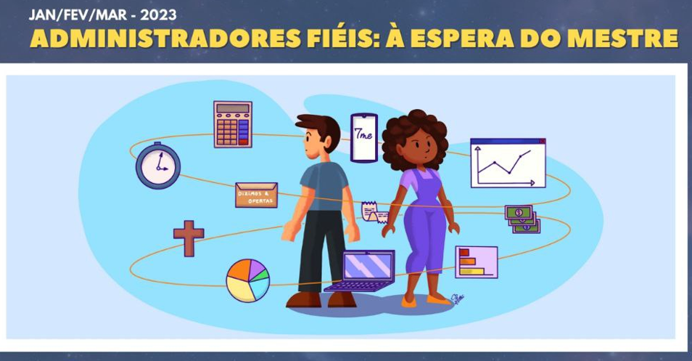
Canal no Telegran - https://t.me/Info_licao
1º TRIMESTRE DE 2023

Slide 13
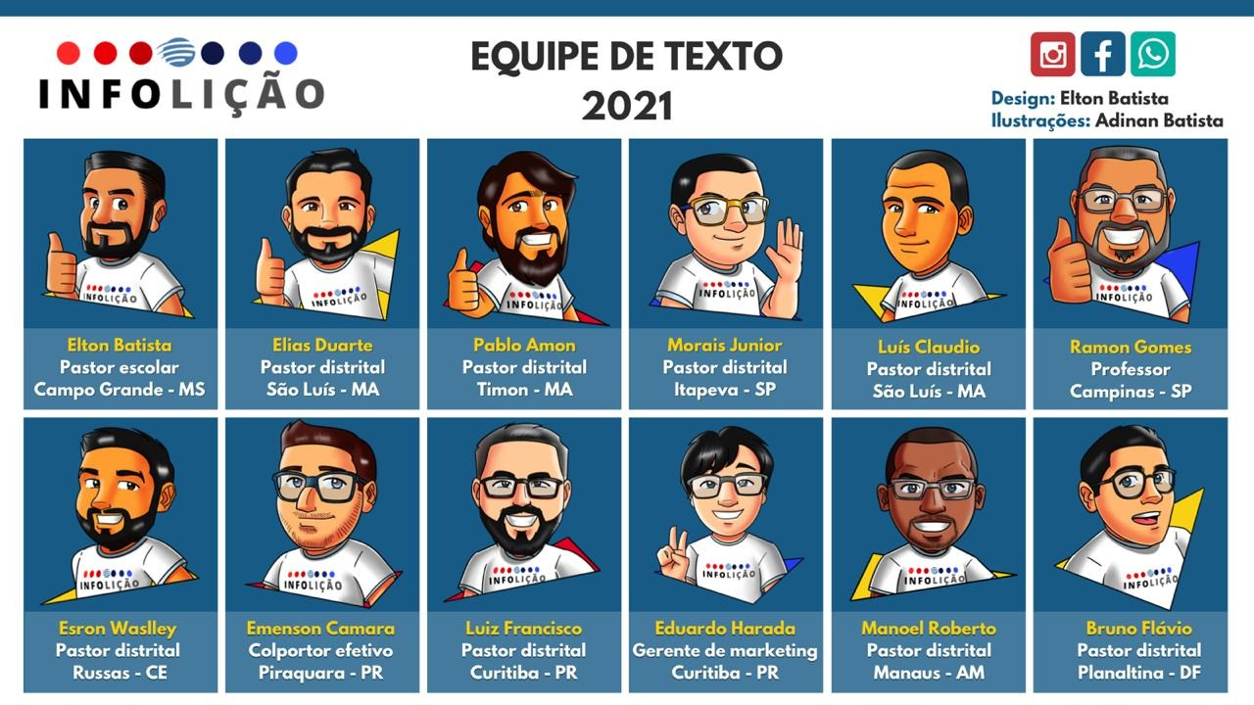

Slide 14
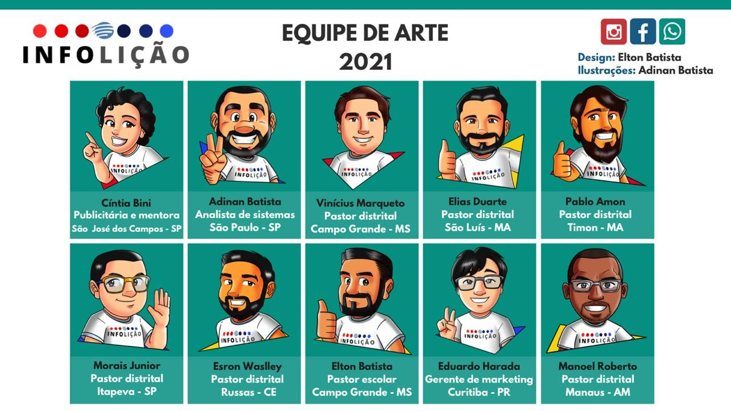

Slide 15
